Slide 1
0νββ探索実験AXEL
大型試作機にまつわる苦労話エトセトラ
京都大学 高エネルギー物理学研究室
中村 和広
for the AXEL Collaboration
2020年12月25日
MPGD&アクティブ媒質TPC合同研究会@神戸大学

Slide 2
宣伝
このトークで紹介する大型試作機開発にまつわる苦労話が 次号の高エネルギーニュース3号に掲載されます！

Slide 3
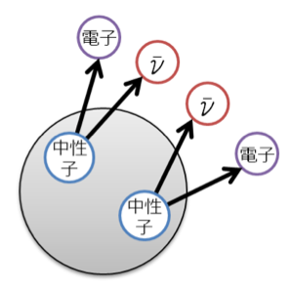
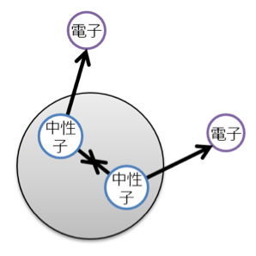
ニュートリノを伴わない二重ベータ崩壊(0νββ)
ニュートリノはマヨラナ粒子か？
ニュートリノが異常に軽い理由
物質優勢宇宙の謎
0νββの特徴
非常にまれな現象
電子の運動エネルギーの和がQ値に一致
Q値に一致する特徴的なピークの発見を目指す
Q値=2458 keV

Slide 4
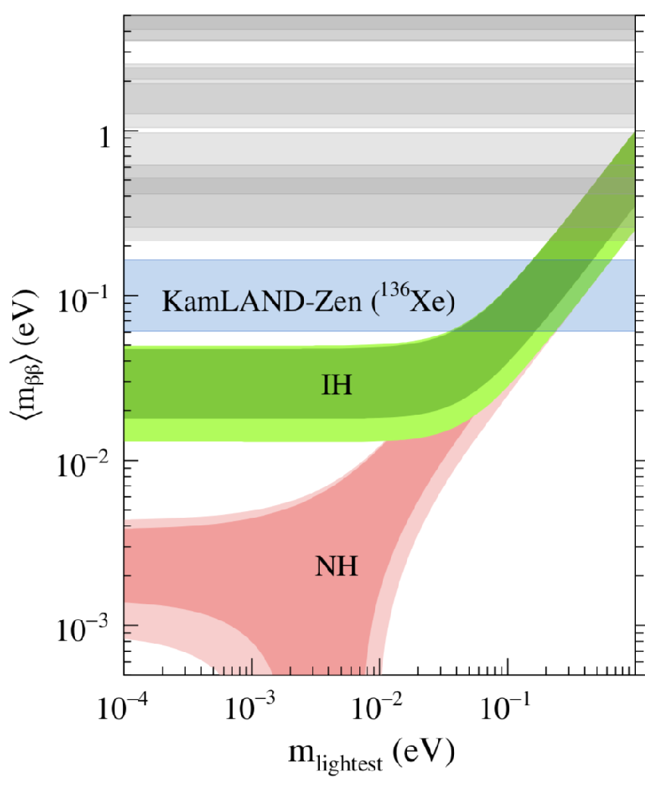
0νββ探索に必要なサイズと時間
BG-limited case
If BG free
~500kg-yr
1 ton x 10yr
1 ton x 10yr
100 ton x 10yr
Phys. Rev. Lett. 117 (2016) 082503.
Background-free && ton-scale detectorが必要

Slide 5
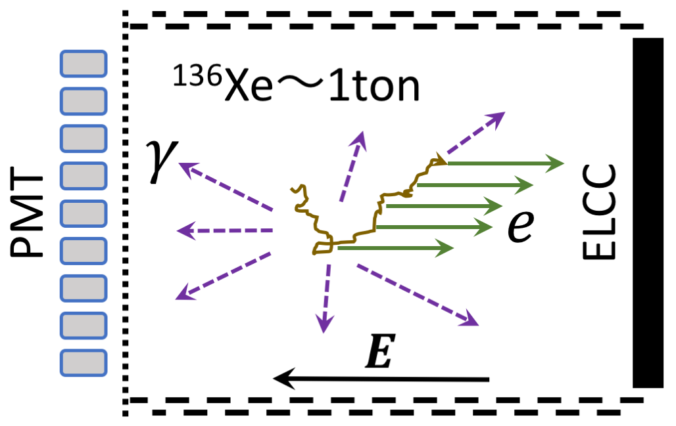
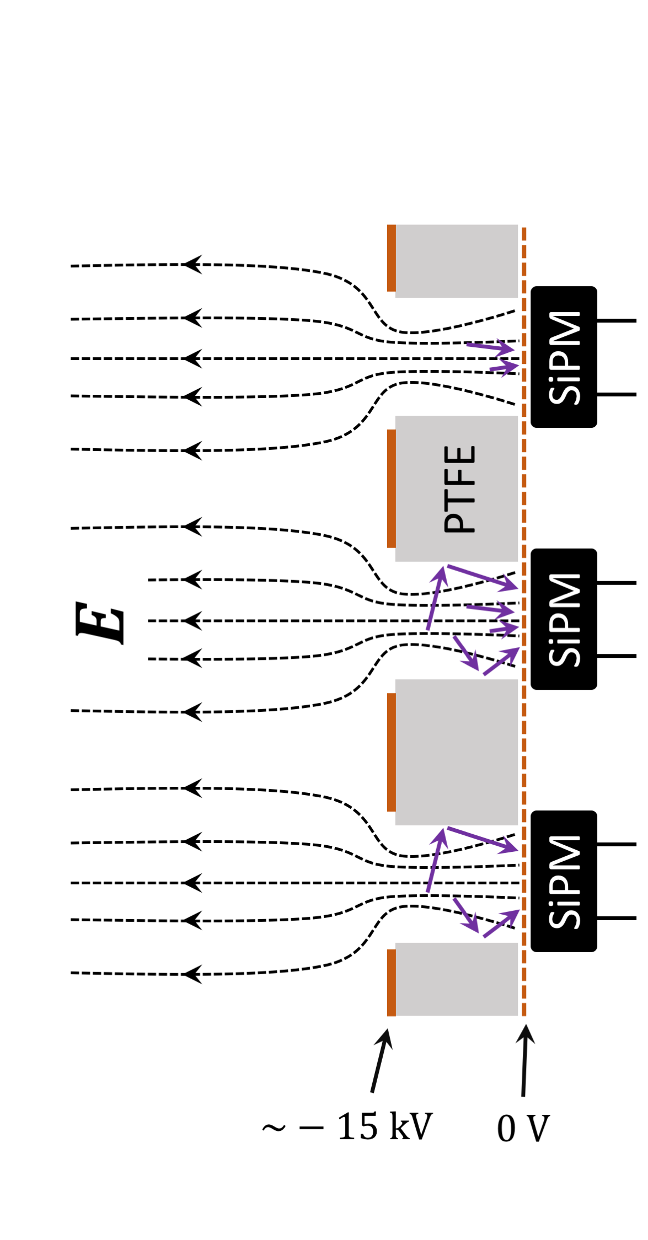
AXEL実験
シミュレーションで得られた0νββの飛跡
高圧キセノンガスTPC
特徴
高圧キセノンガス
高エネルギー分解能
飛跡再構成
安価に大型化が可能
背景事象の除去に有効
0νββの飛跡には2個のblobがある(終端が2個あるため)
Xe1トン && ΔE=0.5% (FWHM)@Q値を目指している

Slide 6
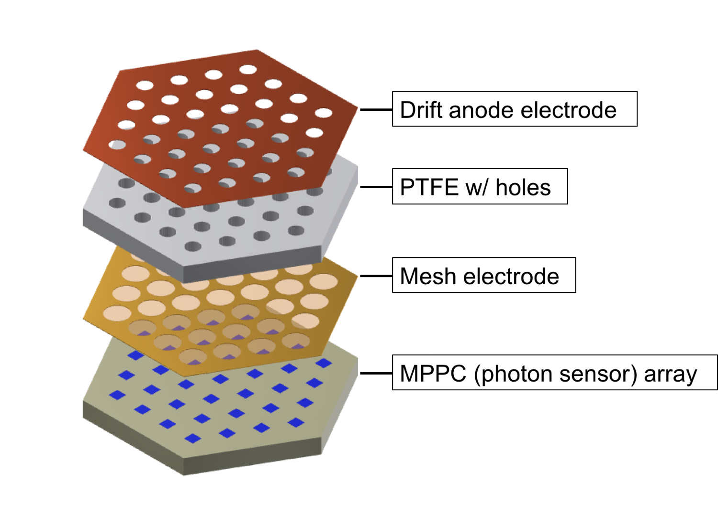
ELCC (Electroluminescence Light Collection Cell)
EL過程を応用
なだれ増幅をともなわない比例蛍光過程
分解能を保ったまま電離電子を光子に変換・増幅が可能
モジュール構造
大型化が容易
堅牢な構造のため、位置依存性が生じにくい
100 V/cm/bar
3 kV/cm/bar

Slide 7
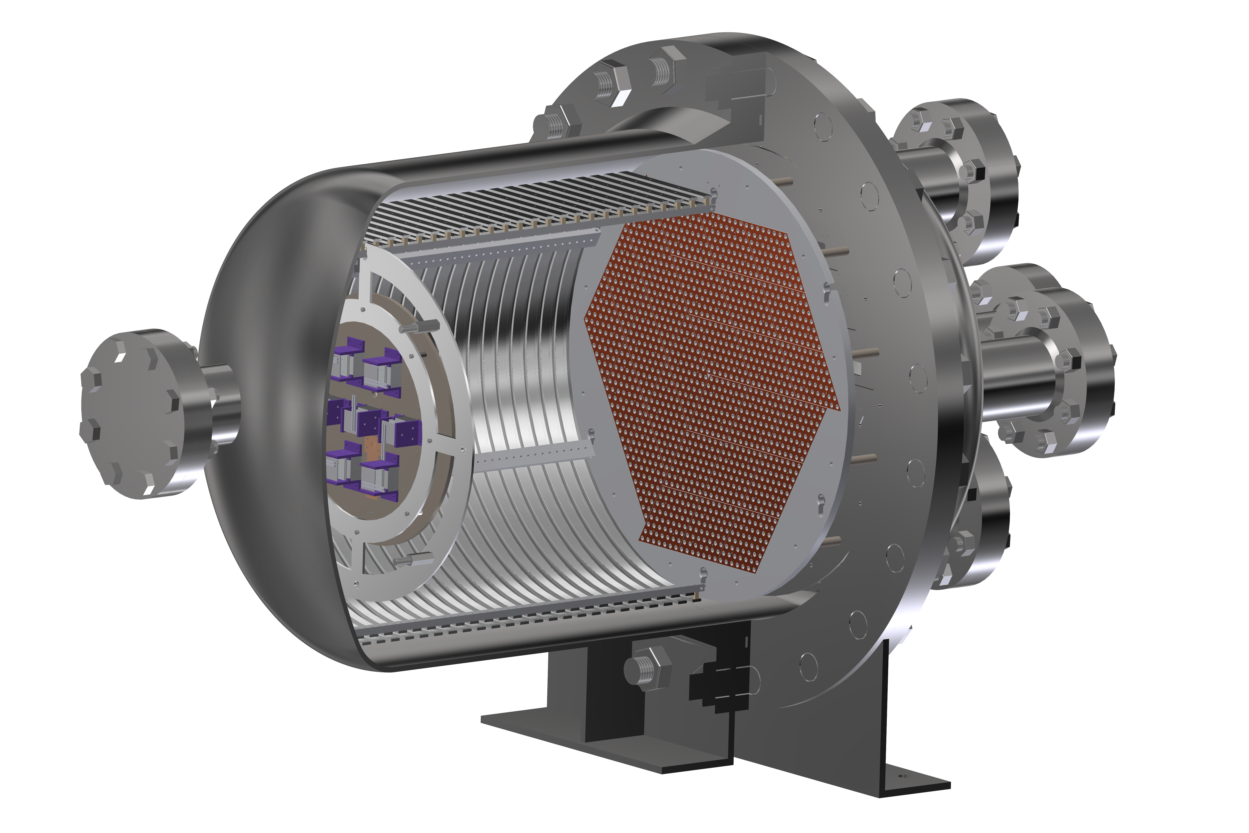
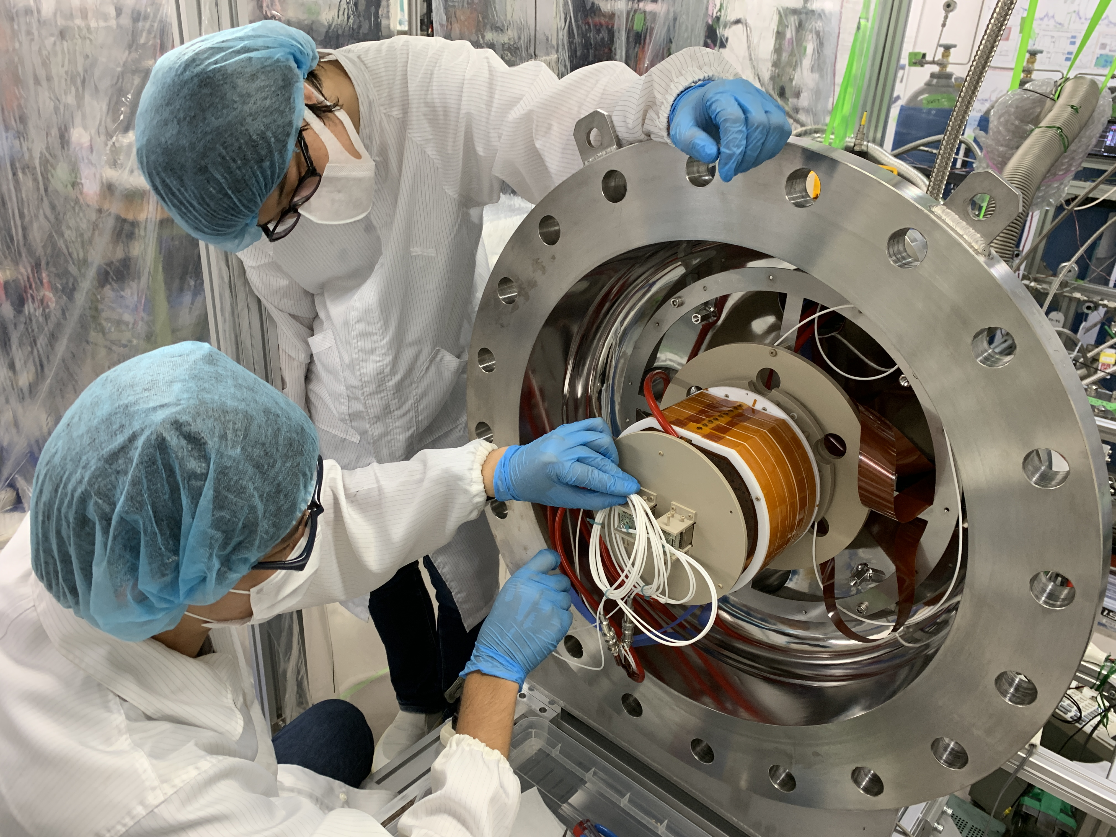
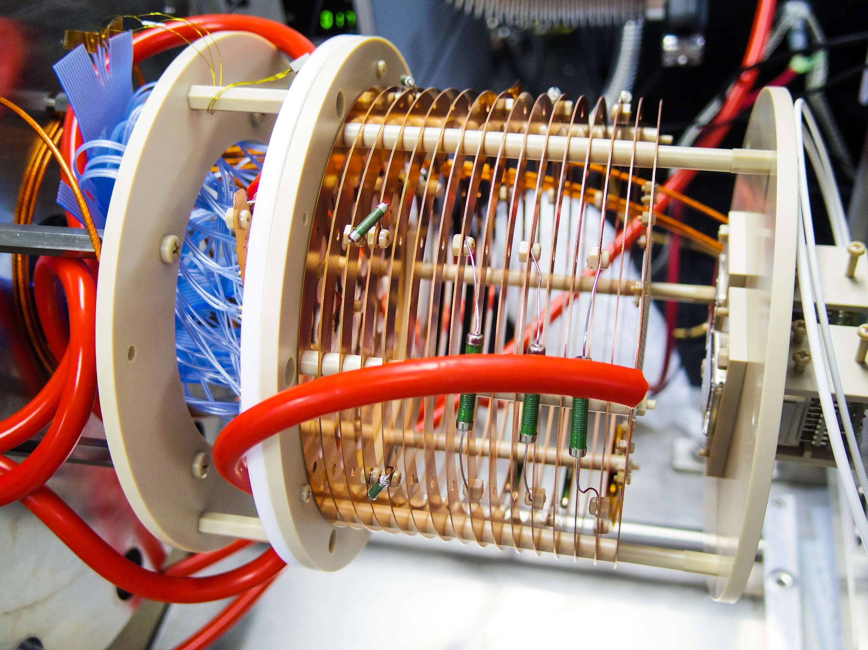
AXELロードマップ
202X –
1トン検出器
2024 –
1000L(40 kg)検出器
10L試作機
2014 – 2018
(~0.005 kg@8bar)
実験コンセプトの原理実証
180L試作機
2018 –
(4.5 kg@8bar)
Q値(2.5 MeV)付近での性能評価
大型化の技術確立

Slide 8
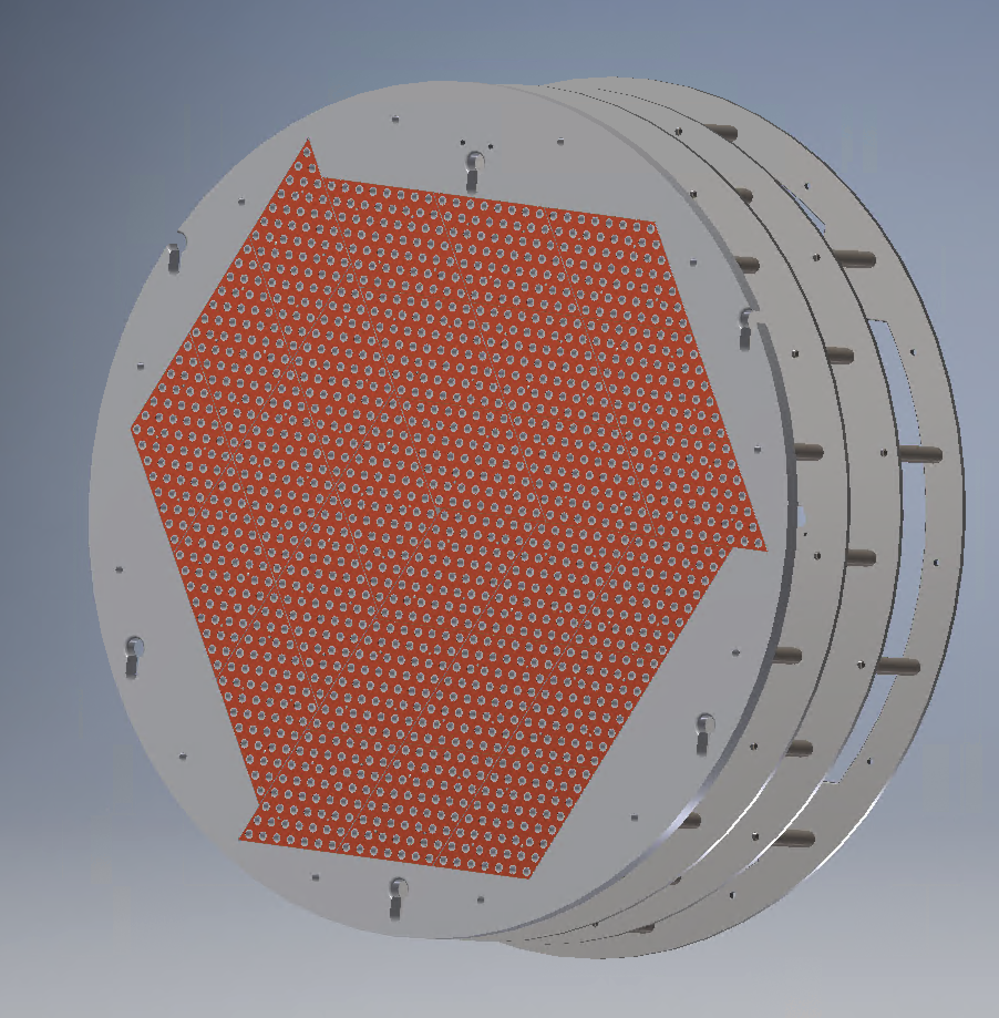
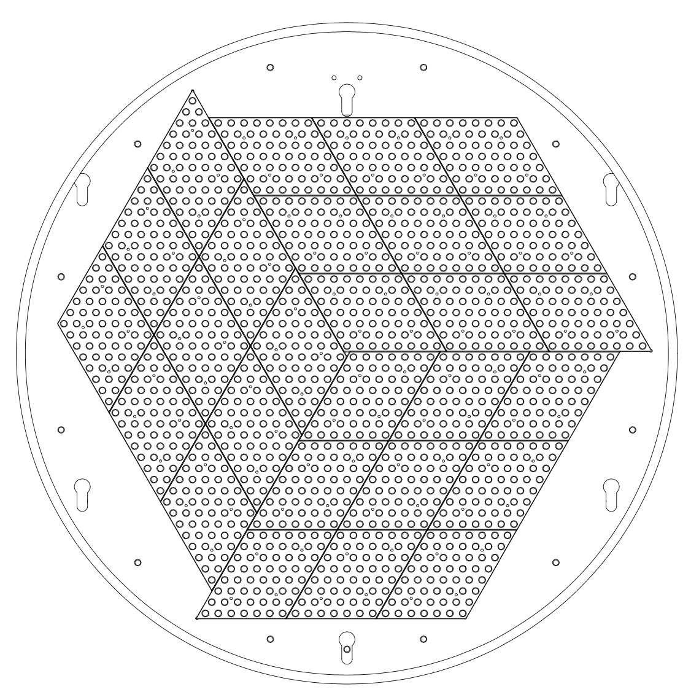
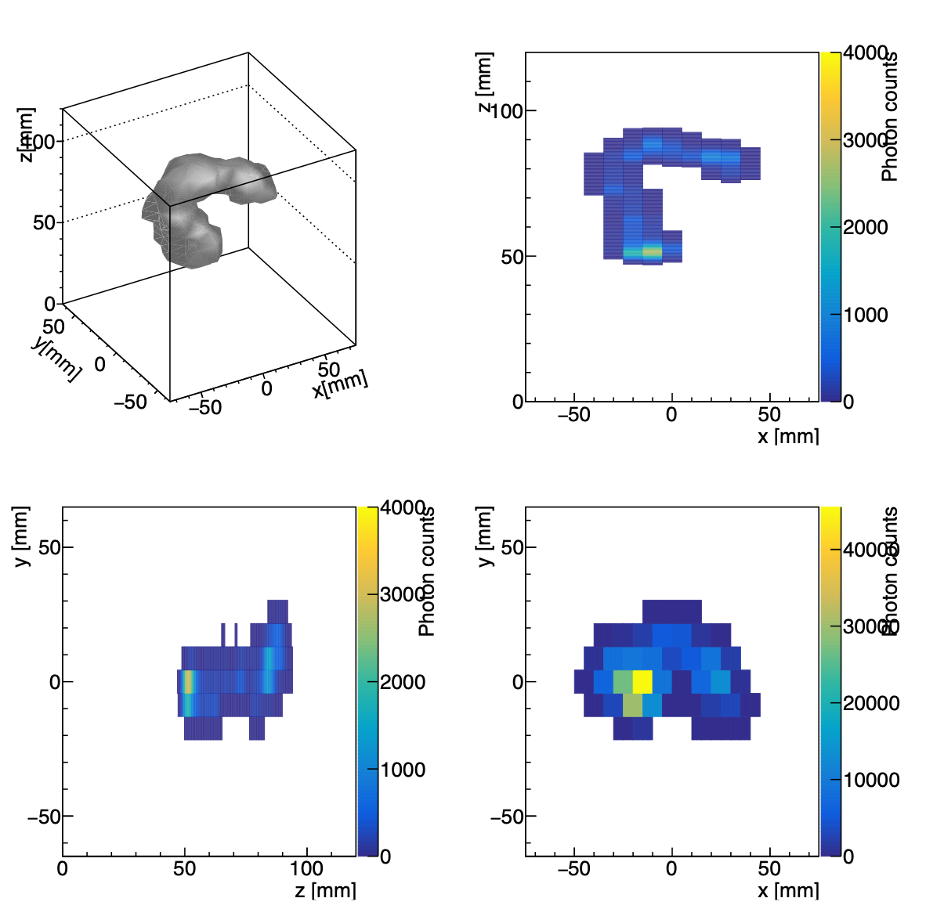
180L試作機
段階的に大型化
phase1: 3ユニット(156 ch)
phase2: 12ユニット(672 ch)
phase3: 27ユニット?(1503 ch ?)
現在アップデート中
phase1で得られたγ線(662keV, ¹³⁷Cs)の飛跡
phase3 ?
phase2
phase1

Slide 9
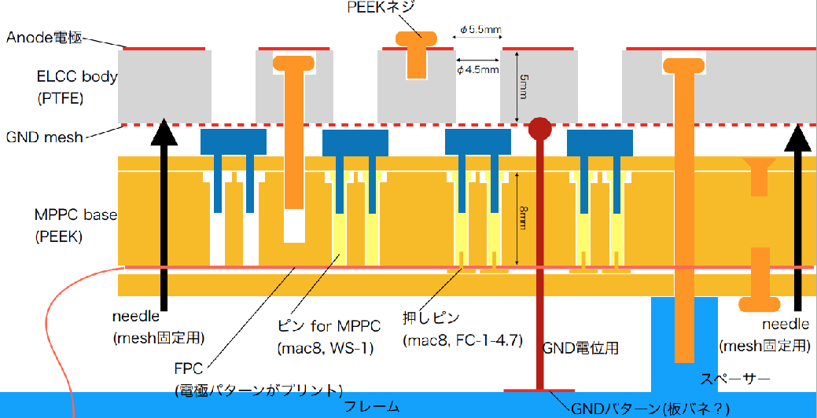
phase1初期に得られた設計への教訓
メッシュの切れ端による放電や貫通穴を伝った放電が問題になった
いかにメッシュの切れ端を減らすか？
貫通穴のない設計

Slide 10
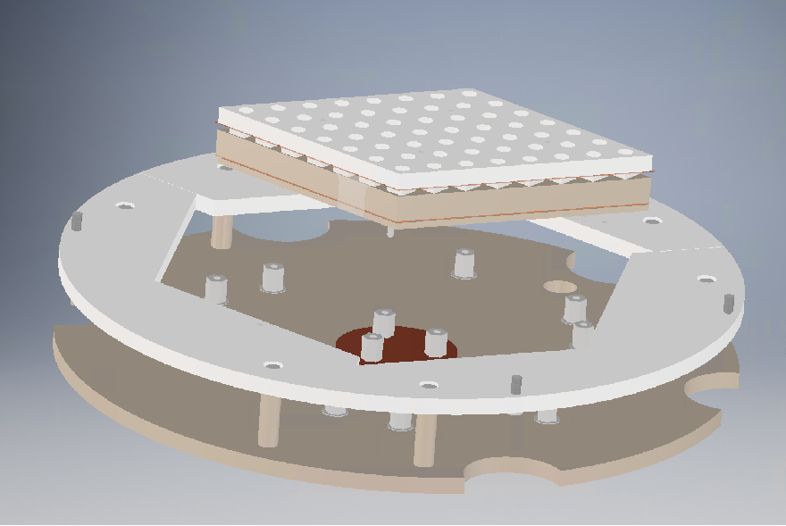
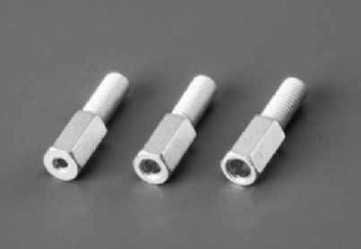
教訓を基にしたELCCの新設計
メッシュのほつれ対策
メッシュの生産・加工を行う(株)くればぁに相談
焼結メッシュを用い、カット方法を工夫することでほつれが改善
コネクタを用いた接続によって、貫通穴を作らない&&フレームへの固定時の作業性改善
焼結メッシュ
OP-50-2
PDN-20-7
ゆがみにくいというメリットも

Slide 11
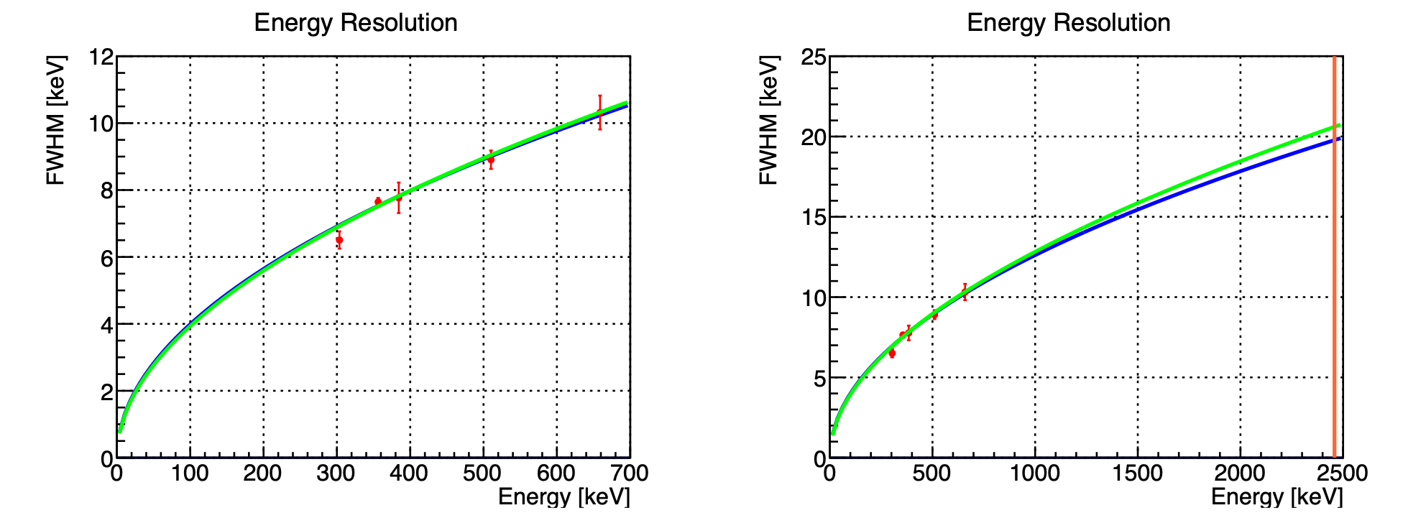
性能評価 with 3.8bar
¹³³Baと²²Naと¹³⁷Csのガンマ線による性能評価(最大662 keV)
a√Eとa√E+bEの関数でQ値 (2458 keV)まで外挿
エネルギー分解能 (FWHM)はそれぞれ
ΔE = (0.3989 ± 0.0050)√E [keV]
ΔE = (0.3877 ± 0.0469)√E + (0.56 ± 2.46) x 10⁻³ x E [keV]
ΔE/E = 0.80 — 0.84% (FWHM)@Q値
線形要素はほぼゼロ！

Slide 12
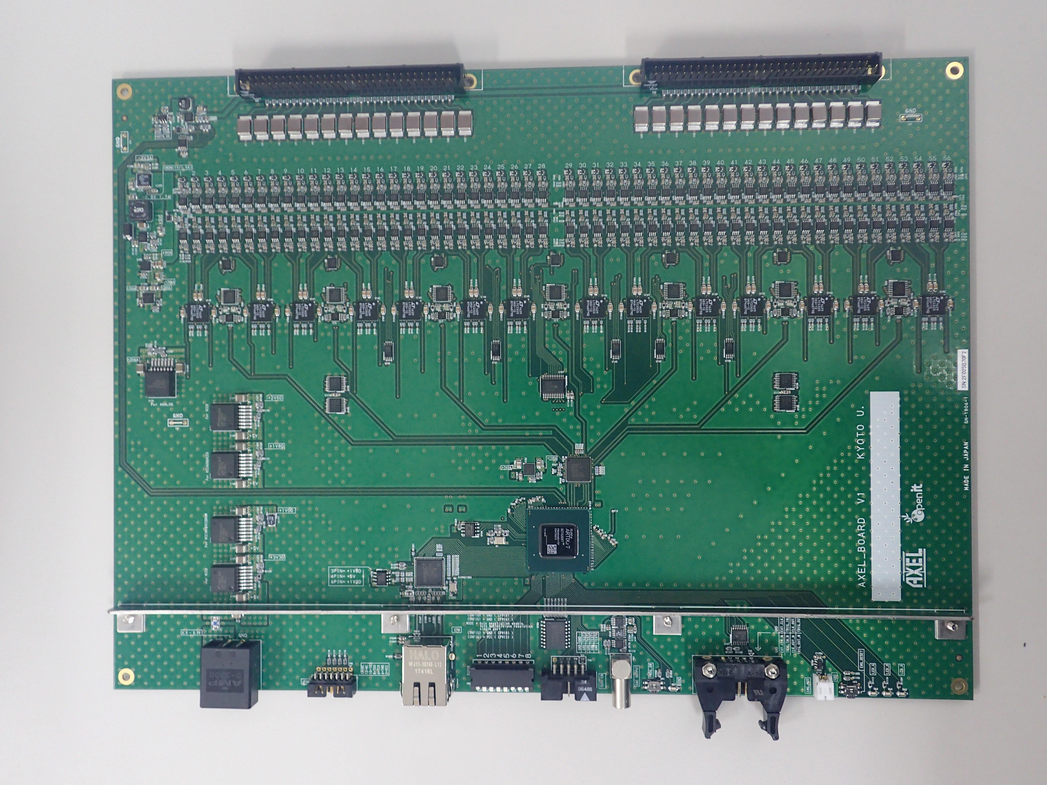
phase1で直面した課題
DAQが安定して動かない
フロントエンドボードには、我々が開発したAXELBOARDを利用
データ取得のために、ボードの再起動を数回〜数十回繰り返すことになる(ことがある)
データ取得中に突然データがとれなくなる (ことがある)
ELCCでの放電
数時間に1回程度インターロックが作動
ガス圧を5.5 barにあげると放電が多発 （ELCCへの印加電圧∝3kV/cm/bar）
AXELBOARD
MPPCへの電源供給
個々のMPPCの電源電圧の微調整
dead-time freeのデータ取得 (5MSPS)
ダークカレントの監視 (40MSPS)
目標圧力：8 bar
DAQトラブルの原因を特定&対処
ELCCでの放電の原因箇所を特定&対処

Slide 13
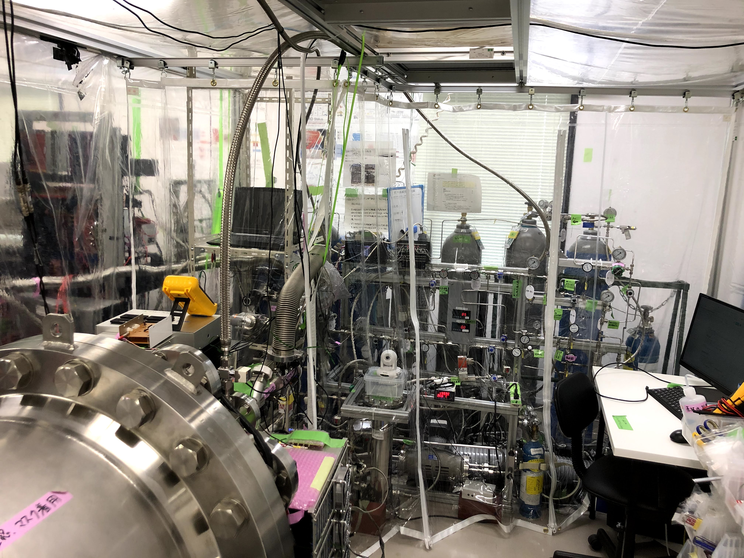
DAQトラブル対策
熱対策
クリーンルーム内の温度が4月の時点で30℃近くまで上昇していた
熱源（真空ポンプ、循環ポンプ、ゲッター）をカーテンで分離
エアコンの冷気をHEPAフィルタに直接取り込む
FPGAにヒートシンクを取り付ける

Slide 14
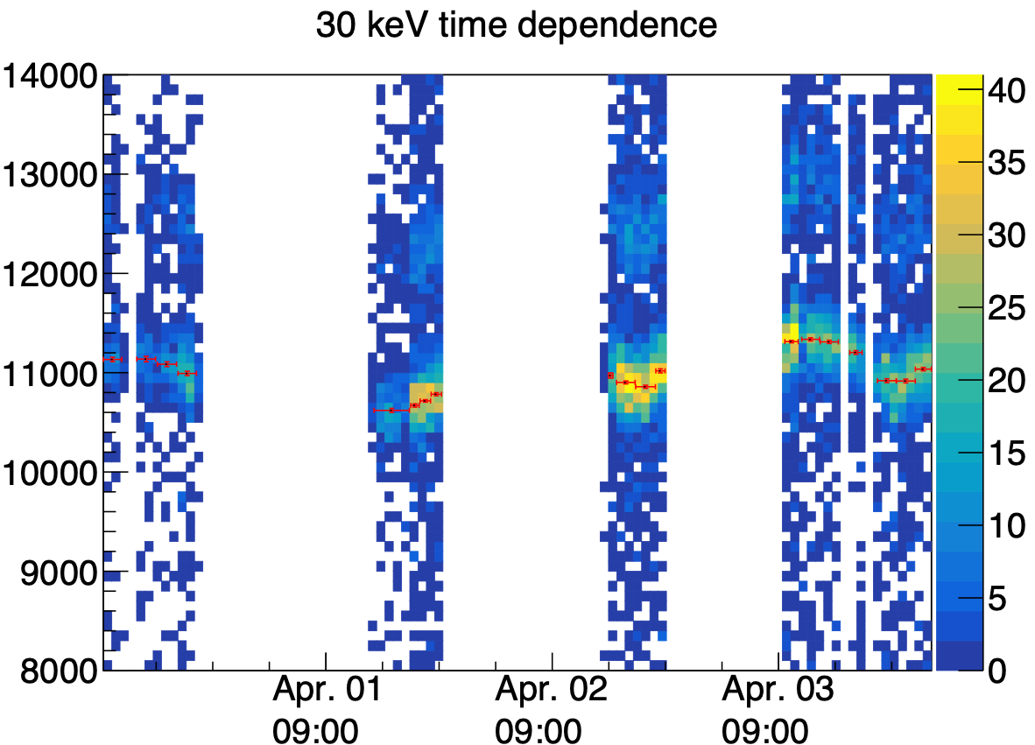
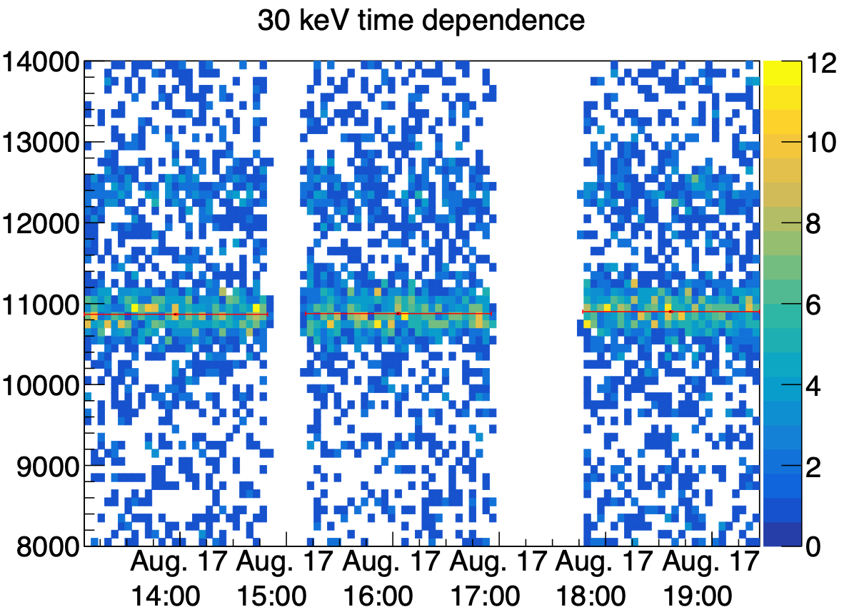
DAQトラブル対策
熱対策の効果
クリーンルーム内の温度：28℃→23.5℃
1日の温度変化も小さくなった (2℃→0.5℃)
DAQの不調は改善せず
温度変化が小さくなったことで光量の時間揺らぎが減少 → エネルギー分解能が向上
光量の時間変化
熱対策前
熱対策後

Slide 15
DAQトラブル対策
ファームウェアのバグが原因と判明
AXELBOARDはトリガーボードに対して600 ns(160 MHz, 96 clock)ごとに 同期信号を送っている
各ボードから送られる同期信号は356.25 ns(57 clock)以内で同期していないとトリガーが発行されない仕様にもかかわらず、同期させる機能が未実装だった（AXELBOARDはPCからUDP通信でリセットさせていたため、各ボードはバラバラのタイミングで同期信号を送っていた）
これまでDAQが動いていたときは、再起動を繰り返す中でたまたま全ボードが同期したタイミングであったことが判明
同期信号
AXELBOARD
A
MPPCs
(56ch)
AXELBOARD
トリガーボード
HUL
MPPCs
(56ch)
AXELBOARD
LVDS通信
MPPCs
(56ch)
AXELBOARD
MPPCs
(56ch)
ファームウェアを修正し、トリガーボードからLVDS通信によってAXELBOARDを同時に初期化することで同期するようにした
再起動を数十回繰り返さないとDAQが動かない問題を解決

Slide 16
ELCCでの放電対策
放電箇所の特定
これまでは放電痕の位置から想像するしかなかった
放電痕が残らないような放電はわからない
チェンバー内にUSBカメラをインストールして放電の様子を記録
放電位置の特定につなげる

Slide 17
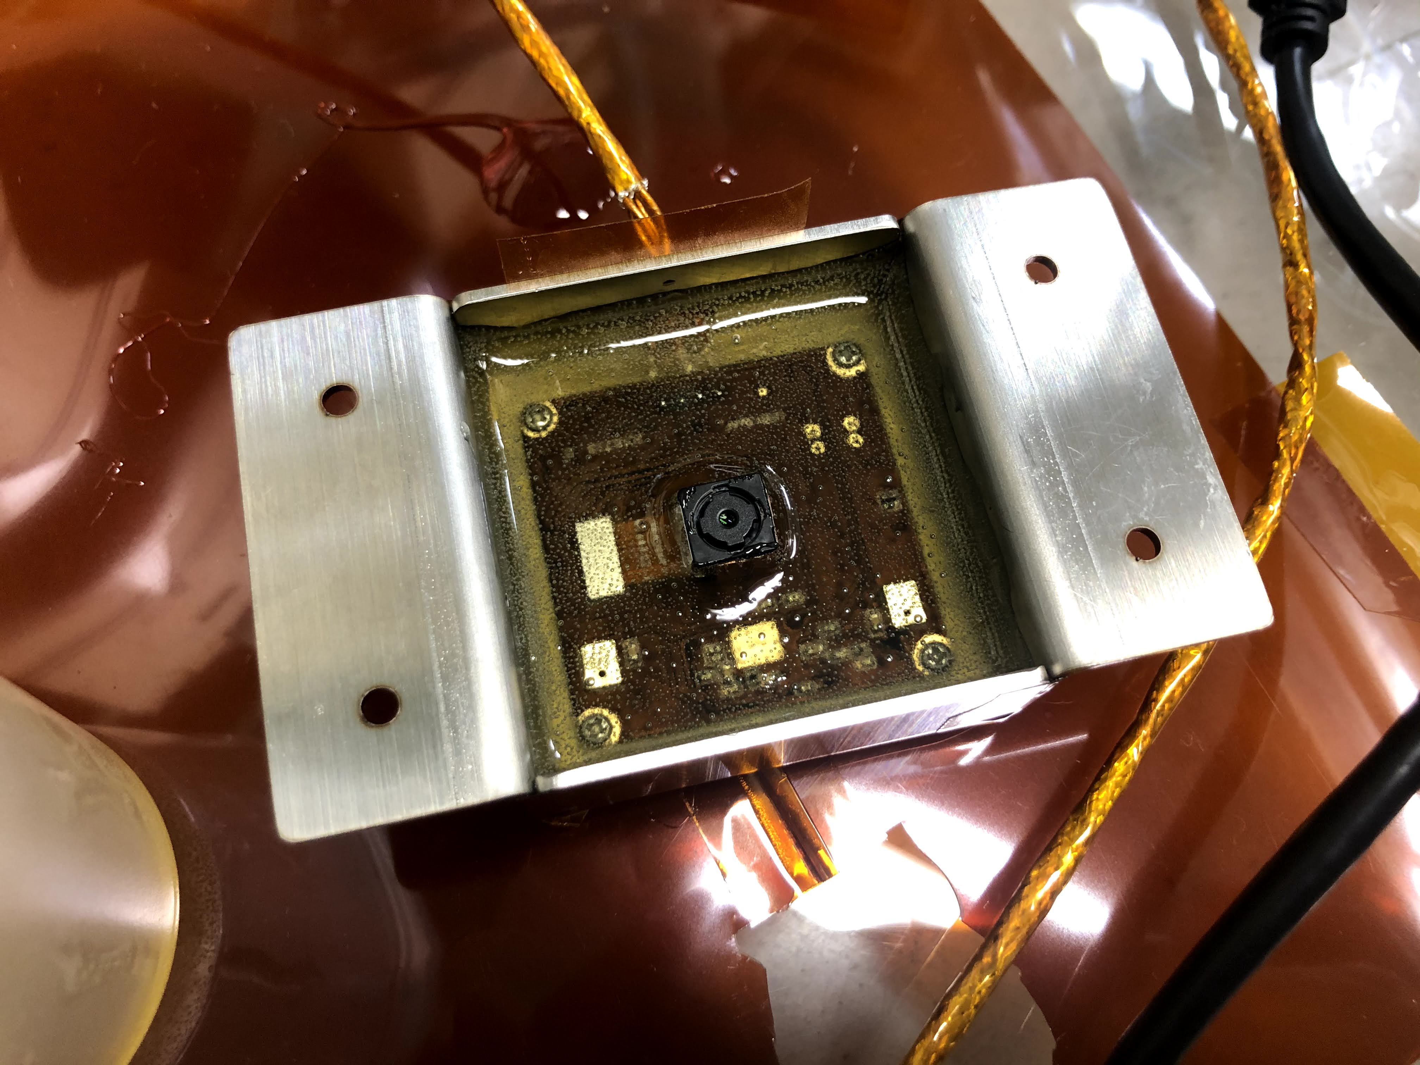
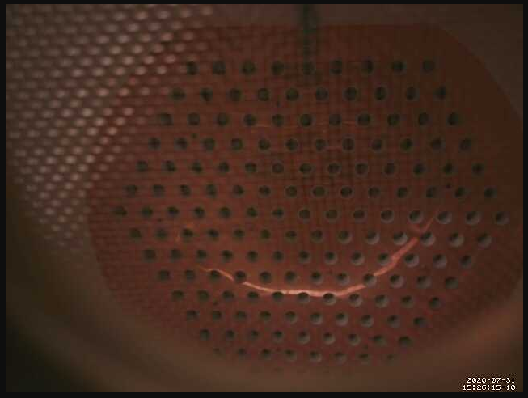
カメラのインストール
カメラからのアウトガス対策
真空用USBケーブルに交換
真空用エポキシでカメラをポッティング+真空脱泡
ELCCが見えるようにカメラをインストール
アウトガス・リークレート：1.96 x 10⁻⁶ Pa・m³/sec → Swagelok系と同程度
カメラ

Slide 18
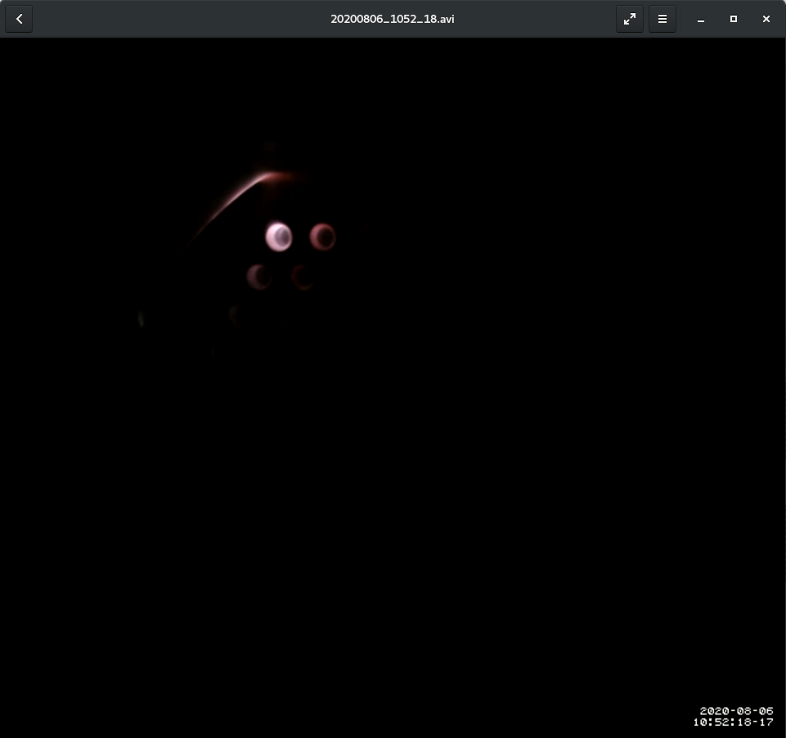
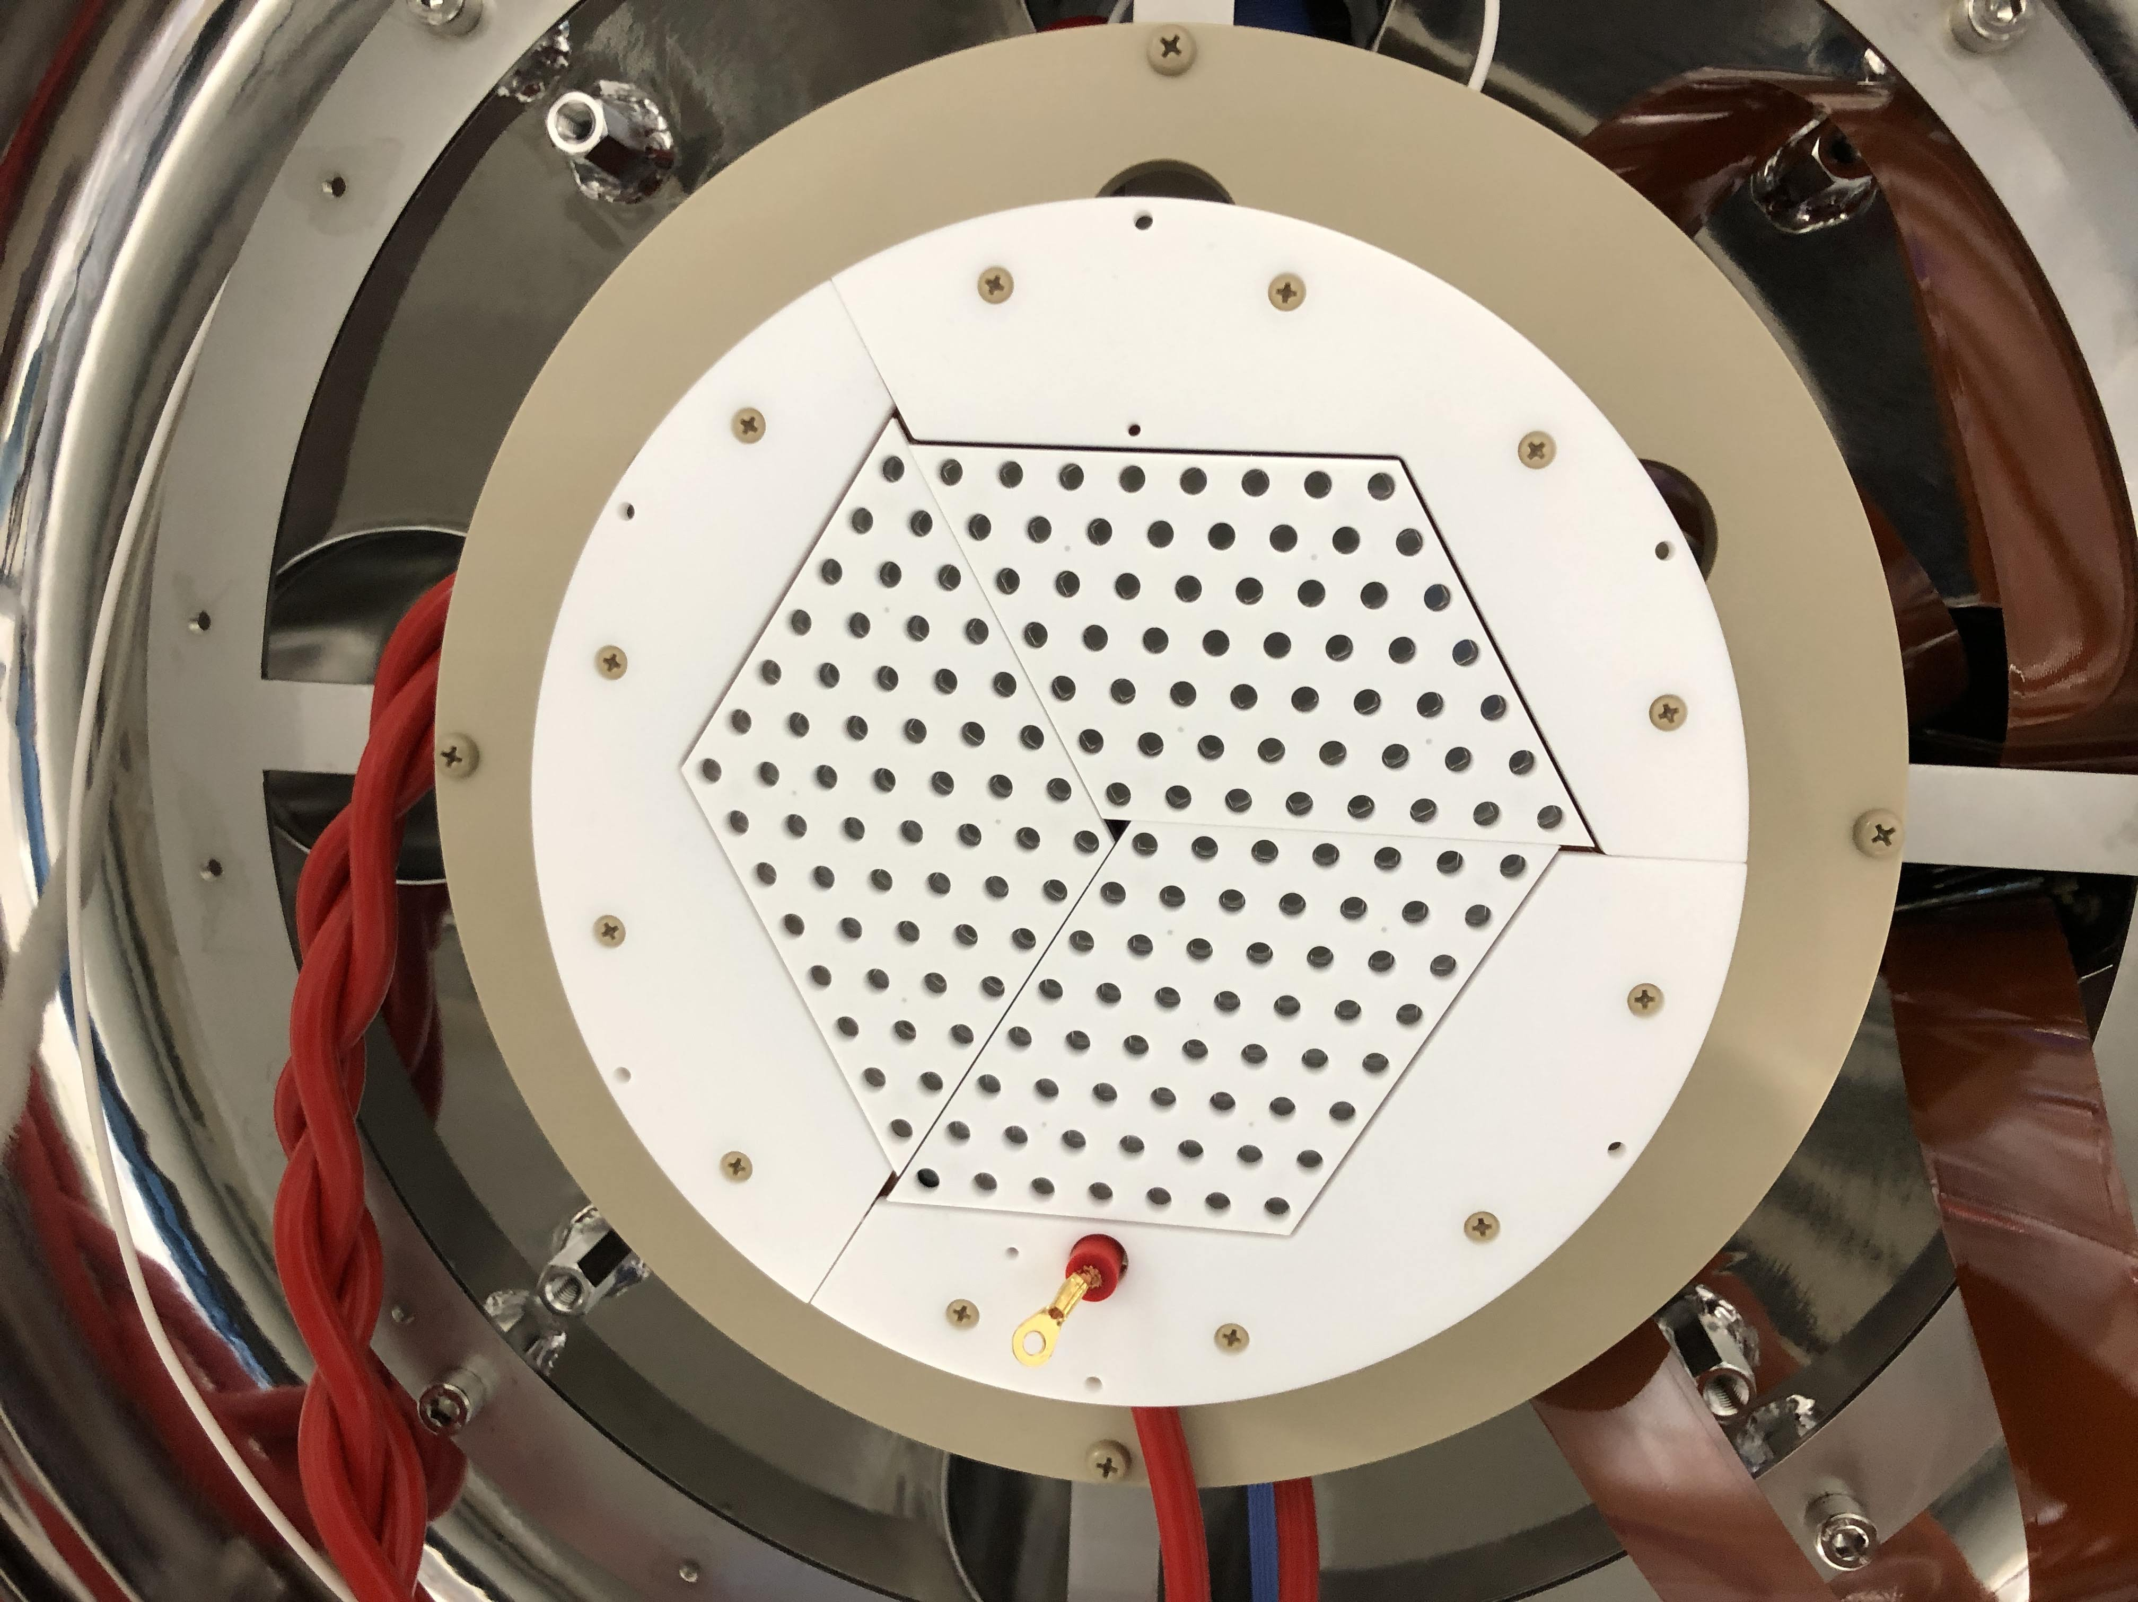
放電箇所の特定
動体検知アプリmotionで動体検知
ポリイミドシート(t125um)
anode電極
外周部で放電が起こりやすい
外周部の裏側にGNDがなかったのが原因
データ取得中のDAQトラブルも放電が 原因だったことが判明
GNDメッシュ
電場が集中

Slide 19
ELCCの放電対策
モジュール側面にミゾを彫って
沿面距離をかせぐ
GND電極
電場が集中
電場の集中を防ぐ
放電対策の効果
5.3barまでは比較的安定的に電圧がかけられるようになった
8barでの測定には十分か？というとまだ心許ない
課題
側面の溝だけではモジュール間での放電が抑えきれない
焼結メッシュを用いてもまだ多少のほつれが生じてしまう

Slide 20
もっと放電しにくいELCCを！！
フタ構造ELCC
モジュール間にフタをすることで放電に強くする

Slide 21
もっと放電しにくいELCCを！！
メッシュの端を樹脂で溶着できないか？
フッ素樹脂溶着の技術をもつ(株)陽和に相談
メッシュの溶着方法について、かなりポジティブに検討していただけた
http://www.yohwa.co.jp/technology/ptfe.html

Slide 22
もっと放電しにくいELCCを！！
PFA溶着メッシュの試作品
溶着後は完全にほつれを無くせそう
溶着面の強度もかなり強い
溶着箇所（幅1mmで溶着）
ELCCの形に溶着したメッシュを発注
次のELCCに組み込む予定

Slide 23
将来に向けたR&D

Slide 24
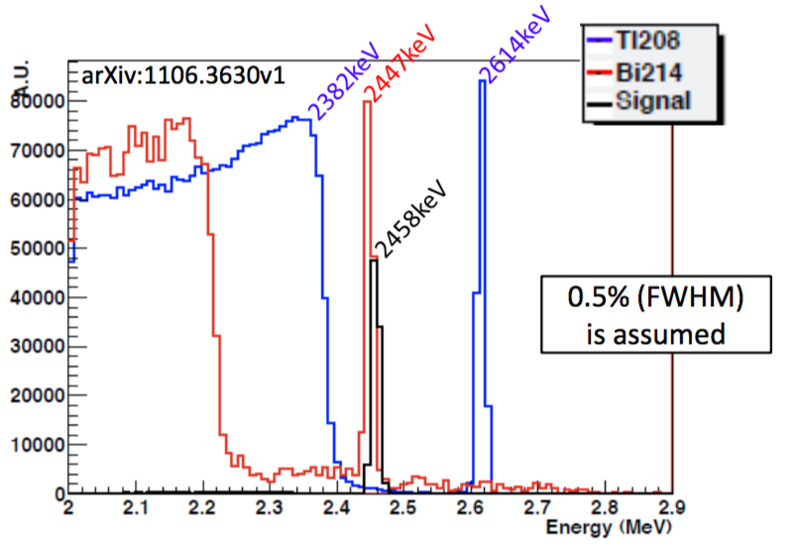
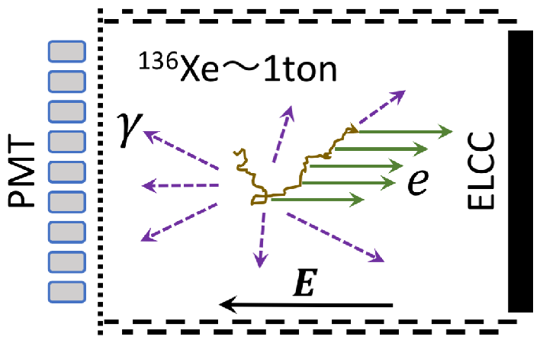
物理探索で予想される主要なバックグラウンド
圧力容器に含まれる²¹⁴Bi由来のガンマ線（2447 keV）のガンマ線
0νββ崩壊Q値（2458 keV）とエネルギー差が0.4%しかないのでエネルギーカットだけでは除去できない
Fiducial&エネルギーカット後も年100イベント程度の混入が予想
圧力容器：~10トン
→ 5 x 10⁵ event/year
arXiv:1106.3630v1

Slide 25
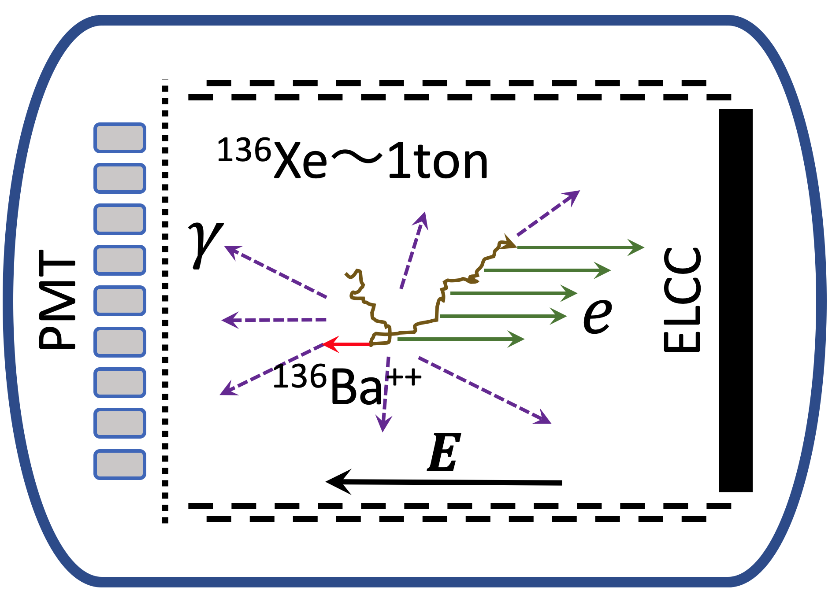
バリウムイオン検出
0νββ崩壊で生じた¹³⁶Xeの娘核である¹³⁶Ba⁺⁺イオンを検出できれば、究極のバックグラウンドフリーが実現！
詳細はCoffee Breakにて
Baイオン検出に挑戦
Baイオン検出機構をAXELに組み込むために、PMTを側面配置するためのR&Dにも取り組んでいる

Slide 26
まとめ
0νββ探索のための高圧XeガスTPC AXEL
大型化の確立のノウハウの獲得に向けて180L大型試作機を開発中
168chのMPPCを用いた性能評価ではQ値への外挿で0.8—0.84%のエネルギー分解能を得た
将来に向けたR&D
究極のバックグラウンドフリーを目指してバリウムイオン検出に取り組んでいる
バリウムイオン検出のために、フォトカップリングによるPMTの側面読み出しにも取り組んでいる
phase1では多くのトラブルに悩まされたが、確実に一歩ずつ前進している
今後の進展に乞うご期待！！

Slide 27
Back Up

Slide 28
その他のトラブル〜大気混入〜
昨年のMPGD&TPC研究会でも紹介した内容の経過報告
昇圧ポンプの故障により、Xeに大気が混入
Xeを自前の蒸留で復活させられるかを試した
事故後1年半が経過した現在でもまだ結論出ていないが、
Xeの蒸留結果はダメそうな雰囲気

Slide 29
その他のトラブル〜大気混入〜
前回までのお話
液化回収ビンを液体窒素にゆっくり上げ下げすることで蒸留を行ったところ、EL光の増加が確認された
RGAを導入してガス分析をしたところ、~5,000 ppmの窒素が含まれていることが判明（ゲッターに通すには~100 ppmまで下げたい）
miniCham内でシンチ・ELを測定 —> 純度を評価
miniCham(3L)
HP180L
}
口元ヒーター (凍結防止用, 170K以上固定)
< 2barA(G)
真空ポンプ
本体ヒーター (温度センサが中央部のみ)
回収ビン(500mL, ヒーター有)
液体窒素デュワー

Slide 30
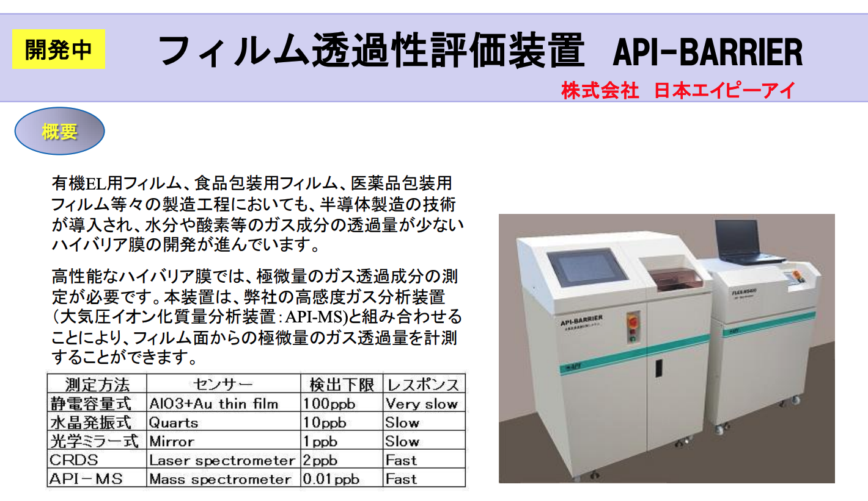
その他のトラブル〜大気混入〜
その後の進捗状況
沸点が-185.7℃の液体アルゴンで蒸留すれば、計算上は窒素濃度を50 ppmまで下げられる
アルゴン蒸留後は<1,000 ppmであることがわかったが、RGA内の真空度が悪くてそれ以上の評価ができない（RGAの要求真空度のO(10⁻⁷)Paに対して、3x10⁻⁶ Paまでしか到達できない）
そもそも、ターボポンプの性能が1x10⁻⁵ Paまでしか保証されていないことが判明
ターボポンプを交換して真空度の向上を目指す &&(株)日本エーピーアイにガス分析を依頼することを検討中

Slide 31
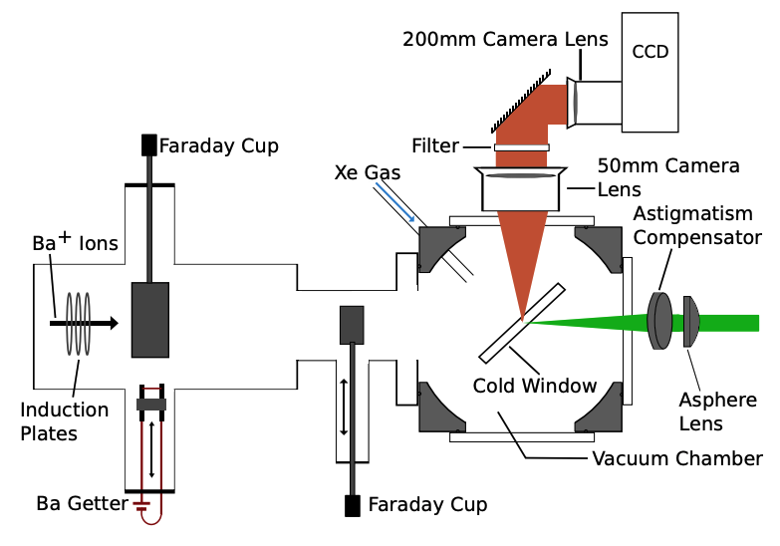
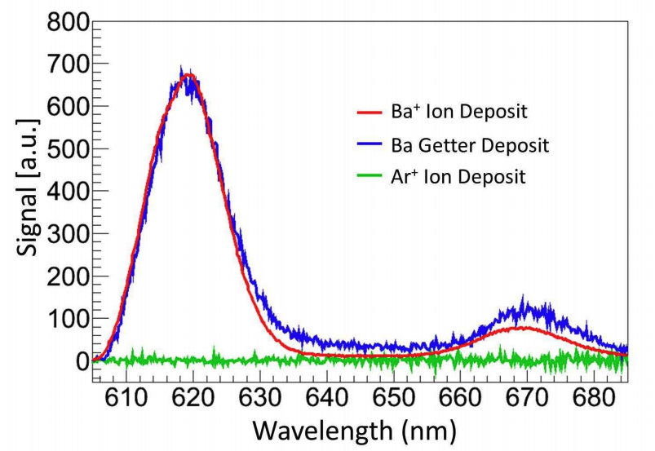
先行研究でのバリウムイオン検出
M2 菅島
固体キセノン中にトラップされたバリウム単原子イオンに572 nmのレーザーを当てると、619 nmの波長で発光することがnEXOグループにより報告されている
AXEL検出器にインストール可能な形で、この発光の検出を目指す
arXiv:1806.10694

Slide 32
AXELでのバリウムイオン検出
M2 菅島
カソードトップに銅電極を配置し、固液共存のキセノンをつくる
Baイオンを固体キセノン中に取り込む。レーザー光による発光スペクトルからBaイオンの存在を同定
¹³⁶Ba⁺⁺
Gas Xe
電気力線
ELCC (anode)
Liquid Xe
PMT
Solid Xe
field cage
gas Xe
cathode
cathode
Cu
HDPE
液体窒素
laser
photo sensors
Baイオンを固体キセノン中へ輸送できるか？
10Kの固体キセノン中での発光は観測されているが、160Kでの発光スペクトルは未知

Slide 33
Baイオン検出 phase0
M2 菅島
Baイオン源を購入（HeatWave Labs, Inc. Model 101139-07）
電流量からBaイオンの量を知る（ファラデーカップ）
キセノン中でもバリウムイオン源が使えるかを検証
Ba Ion Source
E field generation
E
$${Ba}^{++}$$
S/L Xe
cathode
A
-100V
ガラスチェンバーを割ってしまったり、リークに悩まされたりと苦労は多いが、 測定まであと一歩という状況

Slide 34
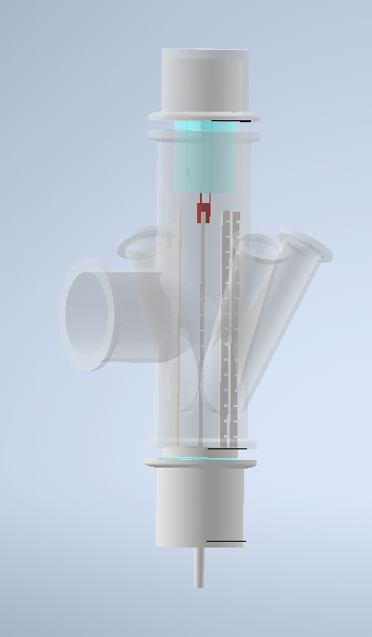
Baイオン検出 phase1
M2 菅島
大量のバリウムによる発光を分光
大量のバリウムイオンにレーザーを照射して、発光スペクトルの変化を観察
Baイオン1原子に感度をもつ測定につなげる
Baイオン源
浜松ホトニクス
C13555MA
分光器
laser
反射光
laser
分光器
Baからの発光
反射光から液面をモニタ

Slide 35
PMT側面読み出し
M1 樫野
Baイオン検出のために、PMTをフィールドケージの電極部分に配置したい
PMTはフィールドケージの電位に浮いているため、 そのままでは信号が読み出せない
PMTの信号でLEDを光らせて、フォトカップリングによる読み出しができないか？
ELCC (anode)
PMT
数十 kV
~0 V
field cage
gas Xe
シンチレーション光
PMT
LED
MPPC
cathode
Cu
HDPE
laser
photo sensors

Slide 36
Spiceシミュレーション
M1 樫野
PMTからの出力電流
100 uA
LED
LEDに流れる電流
PMT
11 mA
シミュレーション上ではうまくいきそう
来月中に実機での動作を目指す

